Slide 1
Δίκτυα Υπολογιστών ΙΙ (Ε)
Ανοικτά Ακαδημαϊκά Μαθήματα στο ΤΕΙ Αθήνας
Υπηρεσίες WEB και DNS
Ιφιγένεια Φουντά
Τμήμα Μηχανικών Πληροφορικής Τ.Ε.
Το περιεχόμενο του μαθήματος διατίθεται με άδεια Creative Commons εκτός και αν αναφέρεται διαφορετικά | Το έργο υλοποιείται στο πλαίσιο του Επιχειρησιακού Προγράμματος «Εκπαίδευση και Δια Βίου Μάθηση» και συγχρηματοδοτείται από την Ευρωπαϊκή Ένωση (Ευρωπαϊκό Κοινωνικό Ταμείο) και από εθνικούς πόρους.

Slide 2
Υπηρεσίες WEB & DNS
Υπηρεσία DNS - Domain Name System
Υπηρεσία WWW- World Wide Web

Slide 3
Υπηρεσία DNS
Υπηρεσία DNS – Domain Name System
Η υπηρεσία DNS παρέχεται από το Σύστημα Ονομάτων Περιοχών –DNS και υποστηρίζεται από το πρωτόκολλο DNS.
Η υπηρεσία DNS έχει πολλές χρήσεις με βασικότερη την αντιστοίχιση των ονομάτων των υπολογιστών σε διευθύνσεις IP.
Η διαδικασία αναζήτησης IP διεύθυνσης που αντιστοιχεί σε όνομα ονομάζεται ανάλυση ονόματος - name resolution.

Slide 4
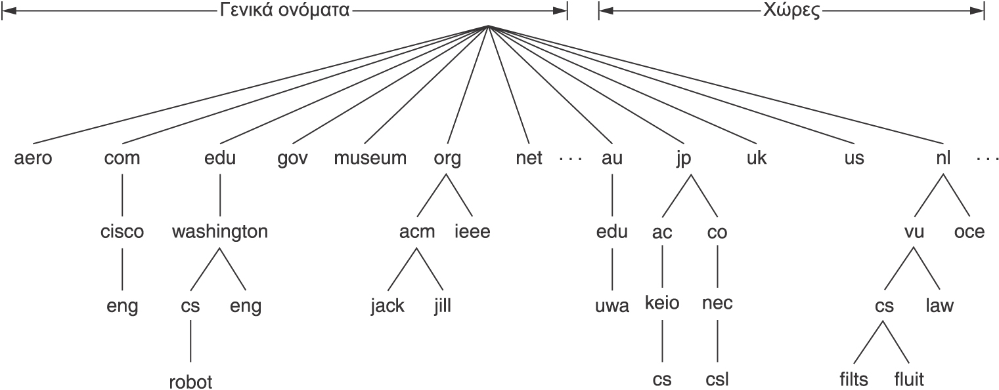
Υπηρεσία DNS
Το Σύστημα Ονομάτων Περιοχών -DNS (ή Σύστημα Ονοματοδοσίας) είναι ένα ιεραρχικό σύστημα, το οποίο βασίζεται σε περιοχές (Domain) και υλοποιείται με ένα κατανεμημένο σύστημα βάσεων δεδομένων (με κύριο κλειδί αναζήτησης το όνομα περιοχής)
CN5E by Tanenbaum & Wetherall, © Pearson Education-Prentice Hall and D. Wetherall, 2011

Slide 5
Υπηρεσία DNS
Από λογική άποψη, το Internet διαιρείται σε 250 περίπου περιοχές ανωτάτου επιπέδου (TLD-Top Level Domain) οι οποίες διαιρούνται σε υποπεριοχές και αυτές με τη σειρά τους σε άλλες υποπεριοχές.
Τα φύλλα του δένδρου μπορεί να αντιπροσωπεύουν έναν οργανισμό με πλήθος υπολογιστών ή ένα όνομα υπολογιστή. Για παράδειγμα το όνομα περιοχής (domain name) του ΤΕΙ Αθήνας είναι teiath.gr, ενώ το όνομα του DNS εξυπηρετητή του ΤΕΙ Αθήνας είναι hermes.teiath.gr.

Slide 6
Υπηρεσία DNS
Ο χώρος ονομάτων του DNS χωρίζεται σε μη επικαλυπτόμενες περιοχές (ή ζώνες).
Κάθε περιοχή συσχετίζεται με έναν ή περισσότερους διακομιστές ονομάτων.
!! Κάθε περιοχή σχετίζεται επίσης με ένα πλήθος εγγραφών πόρων (resource records) οι οποίες είναι αποθηκευμένες στη Βάση Δεδομένων του διακομιστή ονομάτων της περιοχής.
Κάθε διακομιστής DNS περιέχει πληροφορίες που τον συνδέουν με άλλους διακομιστές ονομάτων περιοχών.

Slide 7
Υπηρεσία DNS
οι σημαντικότεροι τύποι εγγραφών πόρων:
Όνομα περιοχής (domain name) | Τύπος εγγραφής | Σημασία | Τιμή
Όνομα περιοχής ονομάτων (ζώνη) | SOH | SOH – Start of Authority ( Έναρξη εξουσιοδότησης) | Παράμετροι για τη ζώνη αυτή: 1. Όνομα περιοχής κύριας πηγής πληροφοριών για τη ζώνη του διακομιστή ονομάτων (primary server name) 2. email διαχειριστή ζώνης (mail box) 3. χρονόμετρα (Minimum TTL, Refresh time, retry time, expiry time) περιοχής
Όνομα περιοχής ονομάτων | NS | NS - Name Server ( Διακομιστής Ονομάτων) | Όνομα αυθεντικού διακομιστή ονομάτων για την περιοχή αυτή
Όνομα περιοχής ονομάτων | MX | MX- Mail eXchange (Σύστημα ανταλλαγής αλληλογραφίας) | όνομα ενός υπολογιστή υπηρεσίας που δέχεται mail για την κατονομαζόμενη περιοχή
Όνομα υπολογιστή | Α | Α - Address | IP Διεύθυνση ενός υπολογιστή
Ψευδώνυμο υπολογιστή | CNAME | CNAME – Canonical Name | Το κανονικό όνομα του υπολογιστή

Slide 8
Υπηρεσία DNS
όνομα περιοχής | κλάση | τύπος εγγραφής | τιμή
teiath.gr | IN | SOA | hermes.teiath.gr. root.mail.teiath.gr ( 2014051201 ; serial 28800 ; refresh ; retry 1209600 ; expire 86400 ; minimum)
teiath.gr | IN | NS | hermes.teiath.gr.
teiath.gr | IN | NS | athina.teiath.gr
teiath.gr | IN | NS | athina.teiath.gr
teiath.gr | IN | NS | sns1.grnet.gr.
teiath.gr | IN | MX 80 | bmx.teiath.gr
teiath.gr | IN | MX 120 | bmx.teiath.gr
noc | IN | NS | hermes.teiath.gr.
 | IN | NS | athena.teiath.gr
ee | IN | NS | hermes.teiath.gr.
 | IN | NS | athena.teiath.gr
………. | IN | …… | ……………
dialogos | IN | A | 195.130.100.141
mmsch | IN | A | 195.130.100.146
www | IN | CNAME | web-libmain.noc.teiath.gr
Μέρος εγγραφών
Συστήματος
Ονομάτων
για τη ζώνη
teiath.gr

Slide 9
Υπηρεσία DNS
; Authoritative data for cs.vu.nl
όνομα περιοχής | χρόνος ζωής | κλάση | τύπος εγγραφής | τιμή
cs.vu.nl. | 86400 | IN | SOA | star boss (9527,7200,7200,241920,86400)
cs.vu.nl. | 86400 | IN | MX | 1 zephyr
cs.vu.nl. | 86400 | IN | MX | 2 top
cs.vu.nl. | 86400 | IN | NS | star
star | 86400 | IN | A | 130.37.56.205
zephyr | 86400 | IN | A | 130.37.20.10
top | 86400 | IN | A | 130.37.20.11
WWW | 86400 | IN | CNAME | star.cs.vu.nl
ftp | 86400 | IN | CNAME | zephyr.cs.vu.nl
flits | 86400 | IN | A | 130.37.16.112
flits | 86400 | IN | A | 192.31.231.165
flits | 86400 | IN | MX | 1 flits
flits | 86400 | IN | MX | 2 zephyr
flits | 86400 | IN | MX | 3 top
laserjet |  | IN | A | 192.31.231.216
Μέρος μιας πιθανής βάσης δεδομένων DNS για την περιοχή
cs.vu.nl.
CN5E by Tanenbaum & Wetherall, © Pearson Education-Prentice Hall and D. Wetherall, 2011

Slide 10
Υπηρεσία WEB
Υπηρεσία WEB (WWW - World Wide WEB)
Παγκόσμιος Ιστός
Βασικά πρότυπα του Παγκόσμιου Ιστού
Πρότυπο | Σκοπός
Γλώσσα Σήμανσης Υπερ-κειμένου - HTML (Hyper Text Markup Language) | Πρότυπο αναπαράστασης περιεχομένου & διάταξης ιστοσελίδας
Ενιαίος Εντοπιστής Πόρων – URL (Uniform Resource Locator) | Πρότυπο αναπαράστασης αναγνωριστικών ιστοσελίδων
Πρωτόκολλο Μεταφοράς Υπερ-κειμένου – HTTP (Hyper Text Transfer Protocol) | Πρωτόκολλο μεταφοράς δεδομένων μεταξύ φυλλομετρητή – διακομιστή

Slide 11
Υπηρεσία WEB
Γλώσσα Σήμανσης Υπερκειμένου - HTML
Η HTML, για τη σήμανση, χρησιμοποιεί στο έγγραφο ενσωματωμένες ετικέτες (tags).
Μορφή HTML εγγράφου
<html>
<center><font size='+2' color='blue'>Cisco Packet Tracer</font></center>
<hr>Welcome to Cisco Packet Tracer. Opening doors to new opportunities. Mind Wide Open.
<p>Quick Links:
<br><a href='helloworld.html'>A small page</a>
<br><a href='copyrights.html'>Copyrights</a>
<br><a href='image.html'>Image page</a>
<br><a href='cscoptlogo177x111.jpg'>Image</a>
</html>

Slide 12
Υπηρεσία WEB
Γλώσσα Σήμανσης Υπερκειμένου – HTML
Στο παραπάνω html έγγραφο, που χρησιμοποιείται ως παράδειγμα από τον Packet Tracer διακρίνουμε τις ετικέτες:
<html>……………….</html> για έναρξη/λήξη εγγράφου HTML
<center> …………</center> για κεντράρισμα του κειμένου που περιέχεται
<font size='+2' color='blue'>….</font> για εφαρμογή font στο κείμενο που περιέχεται
<a href='helloworld.html'> φωτεινή/υπογραμμισμένη λέξη στο έγγραφο </a> για αγκύρωση σε άλλο σύνδεσμο όταν επιλέξουμε τη φωτεινή/υπογραμμισμένη λέξη του εγγράφου μας με την οποία συνδέεται το URL
<hr> για διαχωριστικό περιεχομένου (horizontal rule)
<p> για αλλαγή παραγράφου (paragraph)
<br> για εισαγωγή break

Slide 13
Υπηρεσία WEB
Ενιαίος Εντοπιστής Πόρων - URL (Uniform Resource Locator)
Για τον εντοπισμό μιας ιστοσελίδας στον παγκόσμιο Ιστό, χρησιμοποιούμε την παρακάτω μορφή διεύθυνσης (URL):
πρωτόκολλο://όνομα υπολογιστή: θύρα/όνομα εγγράφου? Παράμετροι

Slide 14
Υπηρεσία WEB
Ενιαίος Εντοπιστής Πόρων - URL (Uniform Resource Locator)
πρωτόκολλο://όνομα υπολογιστή: θύρα/όνομα εγγράφου? παράμετροι
πρωτόκολλο | το όνομα του χρησιμοποιούμενου πρωτοκόλλου για την προσπέλαση του εγγράφου (http://)
Όνομα υπολογιστή | Το όνομα περιοχής (domain name) του Η/Υ στον οποίο βρίσκεται το έγγραφο
θύρα | προαιρετικός αριθμός θύρας πρωτοκόλλου (80)
Όνομα εγγράφου | το όνομα του εγγράφου που επιθυμούμε να προσπελάσουμε στο συγκεκριμένο Η/Υ (index.html)
παράμετροι | προαιρετικές παράμετροι για τη σελίδα

Slide 15
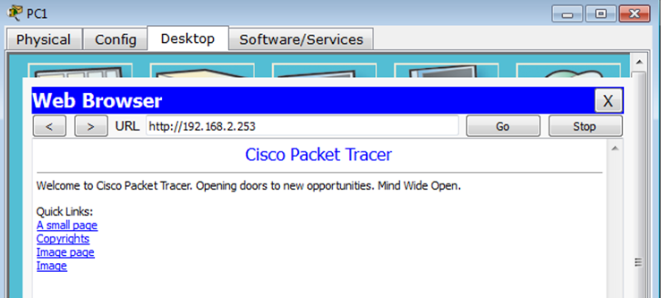
Υπηρεσία WEB
Φυλλομετρητής – WEB Browser
Για την αποστολή αιτήματος μεταφοράς δεδομένων μεταξύ φυλλομετρητή και διακομιστή χρησιμοποιείται το URL

Slide 16
Υπηρεσία WEB
Πρωτόκολλο μεταφοράς υπερκειμένου - HTTP (Hyper Text Transfer Protocol)
Για τη μεταφορά δεδομένων μεταξύ φυλλομετρητή και διακομιστή χρησιμοποιείται το πρωτόκολλο HTTP.
Οι βασικές εντολές (μέθοδοι) του πρωτοκόλλου HTTP είναι:
GET: η εντολή με την οποία ο πελάτης ζητάει από το διακομιστή ένα συγκεκριμένο έγγραφο.
HEAD: η εντολή με την οποία ο πελάτης ζητάει πληροφορίες κατάστασης για ένα έγγραφο
PUT: η εντολή με την οποία στέλνονται δεδομένα στον διακομιστή.
POST: η εντολή με την οποία στέλνονται δεδομένα στον διακομιστή, για προσάρτηση.

Slide 17
Υπηρεσίες WEB & DNS
Eργαστηριακή άσκηση: Υπηρεσίες WEB & DNS
Ζητείται να υλοποιήσουμε το εικονιζόμενο διαδίκτυο και να το διαμορφώσουμε κατάλληλα ώστε σε όλους τους υπολογιστές του διαδικτύου να παρέχονται οι υπηρεσίες DNS & WEB.
Για την υλοποίηση του διαδικτύου θα ληφθούν υπόψιν όλα τα στοιχεία που ορίζονται πάνω στο σχήμα.
Η υλοποίηση του διαδικτύου θα γίνει με τη βοήθεια του Cisco Packet tracer
Στους δρομολογητές του διαδικτύου θα εφαρμοστεί στατική δρομολόγηση

Slide 18
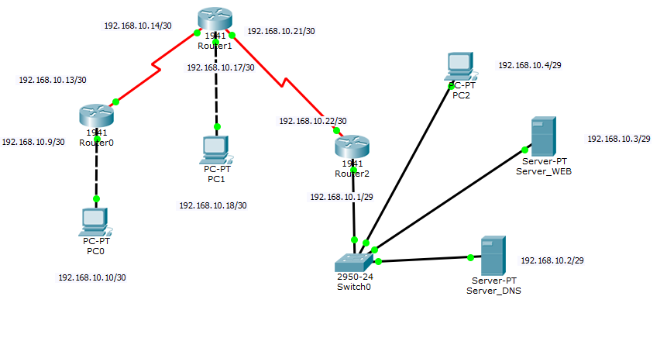
Υπηρεσίες WEB & DNS

Slide 19
Τέλος Ενότητας
Ερωτήσεις;

Slide 20
Σημειώματα

Slide 21
Σημείωμα Αναφοράς
Copyright Τεχνολογικό Εκπαιδευτικό Ίδρυμα Αθήνας, Ιφιγένεια Φουντά 2014. Ιφιγένεια Φουντά. «Δίκτυα Υπολογιστών ΙΙ (Ε). Υπηρεσίες WEB και DNS». Έκδοση: 1.0. Αθήνα 2014. Διαθέσιμο από τη δικτυακή διεύθυνση: ocp.teiath.gr.

Slide 22
Σημείωμα Αδειοδότησης
Το παρόν υλικό διατίθεται με τους όρους της άδειας χρήσης Creative Commons Αναφορά, Μη Εμπορική Χρήση Παρόμοια Διανομή 4.0 [1] ή μεταγενέστερη, Διεθνής Έκδοση. Εξαιρούνται τα αυτοτελή έργα τρίτων π.χ. φωτογραφίες, διαγράμματα κ.λ.π., τα οποία εμπεριέχονται σε αυτό. Οι όροι χρήσης των έργων τρίτων επεξηγούνται στη διαφάνεια «Επεξήγηση όρων χρήσης έργων τρίτων».
Τα έργα για τα οποία έχει ζητηθεί άδεια αναφέρονται στο «Σημείωμα Χρήσης Έργων Τρίτων».
[1] http://creativecommons.org/licenses/by-nc-sa/4.0/
Ως Μη Εμπορική ορίζεται η χρήση:
που δεν περιλαμβάνει άμεσο ή έμμεσο οικονομικό όφελος από την χρήση του έργου, για το διανομέα του έργου και αδειοδόχο
που δεν περιλαμβάνει οικονομική συναλλαγή ως προϋπόθεση για τη χρήση ή πρόσβαση στο έργο
που δεν προσπορίζει στο διανομέα του έργου και αδειοδόχο έμμεσο οικονομικό όφελος (π.χ. διαφημίσεις) από την προβολή του έργου σε διαδικτυακό τόπο
Ο δικαιούχος μπορεί να παρέχει στον αδειοδόχο ξεχωριστή άδεια να χρησιμοποιεί το έργο για εμπορική χρήση, εφόσον αυτό του ζητηθεί.

Slide 23
Επεξήγηση όρων χρήσης έργων τρίτων
©
Δεν επιτρέπεται η επαναχρησιμοποίηση του έργου, παρά μόνο εάν ζητηθεί εκ νέου άδεια από το δημιουργό.
διαθέσιμο με άδεια CC-BY
Επιτρέπεται η επαναχρησιμοποίηση του έργου και η δημιουργία παραγώγων αυτού με απλή αναφορά του δημιουργού.
διαθέσιμο με άδεια CC-BY-SA
Επιτρέπεται η επαναχρησιμοποίηση του έργου με αναφορά του δημιουργού, και διάθεση του έργου ή του παράγωγου αυτού με την ίδια άδεια.
διαθέσιμο με άδεια CC-BY-ND
Επιτρέπεται η επαναχρησιμοποίηση του έργου με αναφορά του δημιουργού.
Δεν επιτρέπεται η δημιουργία παραγώγων του έργου.
διαθέσιμο με άδεια CC-BY-NC
Επιτρέπεται η επαναχρησιμοποίηση του έργου με αναφορά του δημιουργού.
Δεν επιτρέπεται η εμπορική χρήση του έργου.
διαθέσιμο με άδεια CC-BY-NC-SA
Επιτρέπεται η επαναχρησιμοποίηση του έργου με αναφορά του δημιουργού.
και διάθεση του έργου ή του παράγωγου αυτού με την ίδια άδεια
Δεν επιτρέπεται η εμπορική χρήση του έργου.
διαθέσιμο με άδεια CC-BY-NC-ND
Επιτρέπεται η επαναχρησιμοποίηση του έργου με αναφορά του δημιουργού.
Δεν επιτρέπεται η εμπορική χρήση του έργου και η δημιουργία παραγώγων του.
διαθέσιμο με άδεια
CC0 Public Domain
Επιτρέπεται η επαναχρησιμοποίηση του έργου, η δημιουργία παραγώγων αυτού και η εμπορική του χρήση, χωρίς αναφορά του δημιουργού.
διαθέσιμο ως κοινό κτήμα
Επιτρέπεται η επαναχρησιμοποίηση του έργου, η δημιουργία παραγώγων αυτού και η εμπορική του χρήση, χωρίς αναφορά του δημιουργού.
χωρίς σήμανση
Συνήθως δεν επιτρέπεται η επαναχρησιμοποίηση του έργου.

Slide 24
Διατήρηση Σημειωμάτων
Οποιαδήποτε αναπαραγωγή ή διασκευή του υλικού θα πρέπει να συμπεριλαμβάνει:
το Σημείωμα Αναφοράς
το Σημείωμα Αδειοδότησης
τη δήλωση Διατήρησης Σημειωμάτων
το Σημείωμα Χρήσης Έργων Τρίτων (εφόσον υπάρχει)
μαζί με τους συνοδευόμενους υπερσυνδέσμους.

Slide 25
Χρηματοδότηση
Το παρόν εκπαιδευτικό υλικό έχει αναπτυχθεί στo πλαίσιo του εκπαιδευτικού έργου του διδάσκοντα.
Το έργο «Ανοικτά Ακαδημαϊκά Μαθήματα στο ΤΕΙ Αθήνας» έχει χρηματοδοτήσει μόνο την αναδιαμόρφωση του εκπαιδευτικού υλικού.
Το έργο υλοποιείται στο πλαίσιο του Επιχειρησιακού Προγράμματος «Εκπαίδευση και Δια Βίου Μάθηση» και συγχρηματοδοτείται από την Ευρωπαϊκή Ένωση (Ευρωπαϊκό Κοινωνικό Ταμείο) και από εθνικούς πόρους.

